Slide 1
Redes de computadores
Use of AI in Computer Networks
Grupo 1 – PL2
Ana Filipa Pereira - a89589
Carolina Santejo - a89500
Raquel Costa - a89464

Slide 2

Inteligência ARTIFICIAL
Principal objetivo: desempenhar tarefas que tipicamente requerem a inteligência humana
Análise de grandes volumes de dados e na automatização das tarefas quotidianas.
Divide-se em vários subdomínios nomeadamente machine learning e deep learning

Slide 3
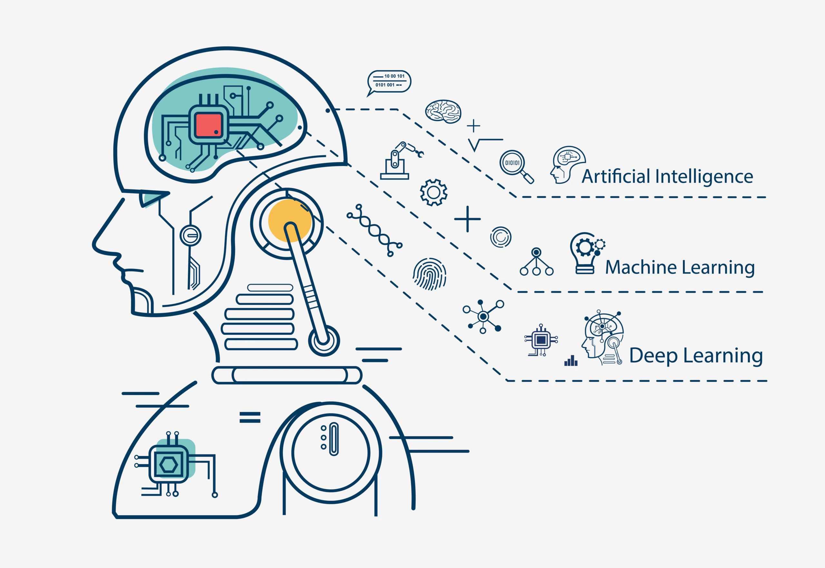
Machine learning vs deep learning
Machine learning: algoritmos baseados em dados estruturados de modo a aprenderem através desses mesmos dados.
Deep learning: não precisam de dados estruturados, funcionam à base de “artificial neural networks” – camadas organizadas hierarquicamente.
Aplicações de ML e DL em diferentes volumes de dados

Slide 4
AI no gerenciamento de redes
Tratamento de grandes volumes de dados, comportamentos imprevisíveis e padrões variáveis.
Estratégias:
Qualidade e diversidade dos dados
Divisão dos dados em segmentos
“Virtual Network Assistant” – relaciona problemas similares

Slide 5
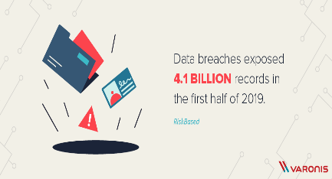


AI e segurança de redes

Slide 6
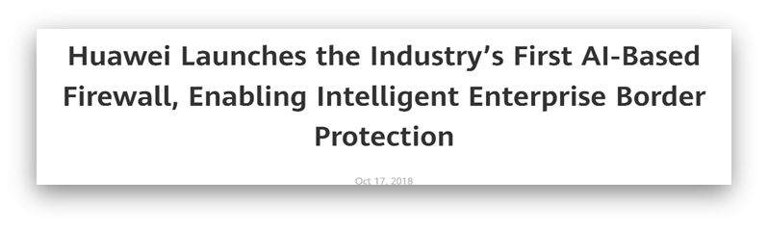
Métodos utilizados
Deteção de endereços IP, URLs suspeitos, etc.
Análise de um padrão de digitação
Análise de trafego de rede
Utilização de smart firewalls

Slide 7

Estratégias de Deteção de novas ameaças
Campaign Hunting: a partir de uma ameaça detetada descobrem-se outras derivando várias semelhanças (lexicográficas, de IPs, etc.)

Slide 8

AI vs Inteligência humana
AI com capacidade de processar grandes quantidades de dados
Inteligência Humana superior na tomada de decisões
Tentativa de aproximar a AI ao funcionamento do cérebro humano

Slide 9
referências
Orli Gan. "Artificial Intelligence: a Silver Bullet in Cyber Security? CPX 360 Keynote". YouTube, uploaded by: Check Point Software Technologies, Ltd. , 21 March 2018 , https://www.youtube.com/watch?v=ggjeL0ViFM&list=LL&index=3&t=972s
Mowei Wang, Yong Cui, Xin Wang, Shihan Xiao, and Junchen Jiang Machine Learning for Networking: Workflow, Advances and Opportunities (2015)
Kevin Skapinetz. Overcome cybersecurity limitations with artificial intelligence [Video file]. Retrieved from: https://www.ibm.com/security/artificial-intelligence

